Slide 1
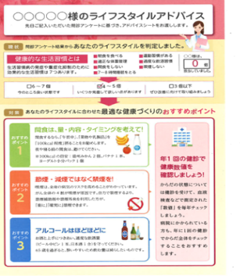
生活問診アンケートにご回答いただいた皆さまへ
○○ ○○ 様 000
000
現在のあなたの生活状況（変化）についてお知らせください
お変わりございませんか？
その後のあなたの生活アンケートに
ご協力ください
該当箇所に□してください。
食習慣全般（朝食摂取や栄養バランスのとれた食事、早食いなど）について
□もともと気を付けている（変化はない） □よくなった □かわらない □悪くなった
1
運動習慣や日常生活の活動量について
□もともと気を付けている（変化はない） □よくなった □かわらない □悪くなった
2
先般は、生活問診アンケートよりライフスタイルアドバイスシートを
お届けいたしましたが、その後いかがお過ごしでしょうか。
現在のあなたの生活リズムやちょっとした生活の変化などを
同封のアンケートにてお聴かせください。
3
飲酒習慣について
□飲酒習慣はない・もともと気を付けている（変化はない） □よくなった □かわらない □悪くなった
間食習慣について
□間食習慣はない・もともと気を付けている（変化はない） □よくなった □かわらない □悪くなった
4
喫煙習慣について
□喫煙習慣はない・もともと気を付けている（変化はない） □よくなった □かわらない □悪くなった
5
キリトリ線
眠りについて
□もともと気を付けている（変化はない） □よくなった □かわらない □悪くなった
6
○返信方法：
右記のアンケートにご記入の上、
お届けしたアドバイスシート
返信用封筒にてご返送ください。
歯の健康管理について
□もともと気を付けている（変化はない） □よくなった □かわらない □悪くなった
7
○返信期限：
20○○ 年 ○月○日（○）
健康への意識について
□もともと気を付けている（変化はない） □よくなった □かわらない □悪くなった
8
20○○年 健康診断は受診されましたか
□受診済み □いいえ
9
お問い合わせ先
○○健康保険組合
00-0000-0000
20○○年 健康診断の受診予定をお聞かせください
□受診予定 （ 月頃） □まだわからない
本事業は、
10
○○○○○○○○○○○○○○○○○○○○○○○共同事業として実施いたします。
先般お届けした個別アドバイスシートや情報誌についてのご感想をお聴かせください（任意）
個人情報の取り扱いについて
生活問診アンケートの個人情報は、加入する健保組合ほか委託事業者である○○○○○○○が受取り、
各個人の健康保持、増進活動に活用します。また統計資料としてレセプト、健診情報等を活用したデータヘルスの推進
事業のために活用します。個人名の利用や開示をすることはありません。
ご協力ありがとうございました
2019

